Slide 1


Slide 2
Помогая детям ты меняешь их мир к лучшему!
Мы помогаем:
• многодетным малоимущим семьям, чей
прожиточный уровень ощутимо ниже
среднего;
• семьям, в которых есть дети с
ограниченными возможностями здоровья;
• семьям с усыновленными или
взятыми под опеку детьми;
• матерям/отца одиночкам;
• семьям попавших в чрезвычайную
ситуацию.

Slide 3
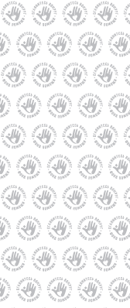
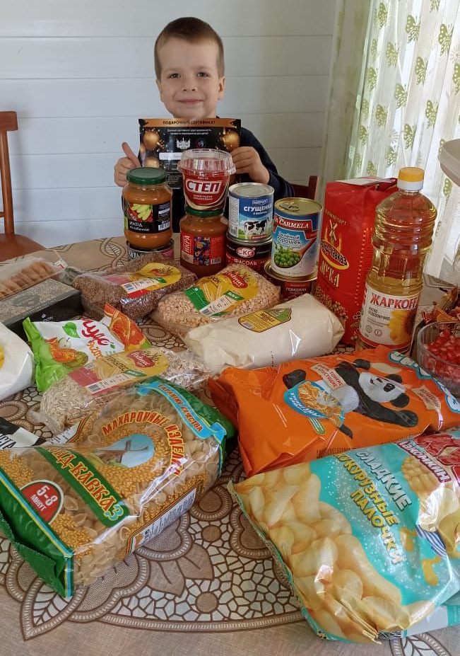
Итоги в цифрах
итоги
Всего фонд собрал и передал
в семьи:
154 699 кг продуктовых набора
12 265 шт. наборов
На 1 января 2024 г. у фонда:
150 подопечных семей
351 ребенок
Ставрополь
102 подопечные семьи
249 детей
КМВ
48 подопечных семей
102 ребенка

Slide 4
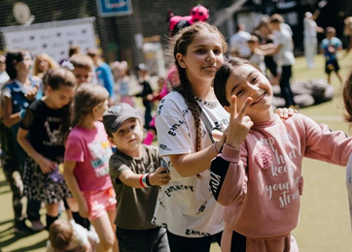
Помогая детям ты меняешь их мир к лучшему!
Наши программы:
• Продуктовая корзина
• Дарим праздник
• Адресная помощь

Slide 5
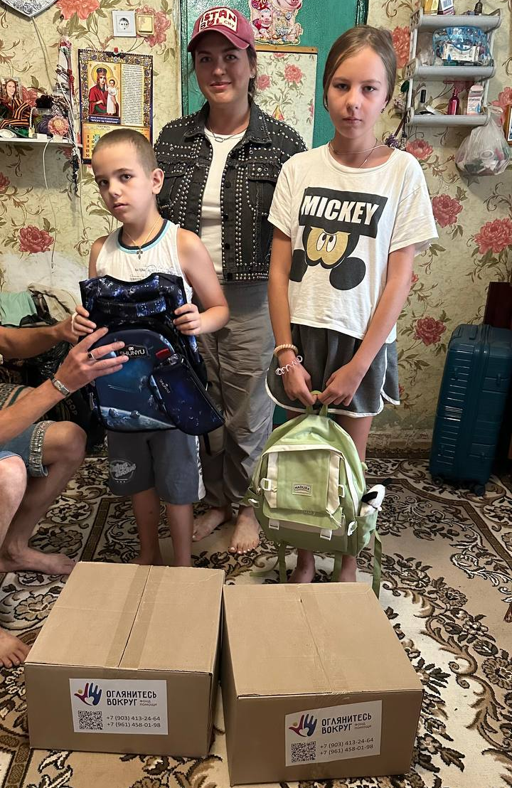
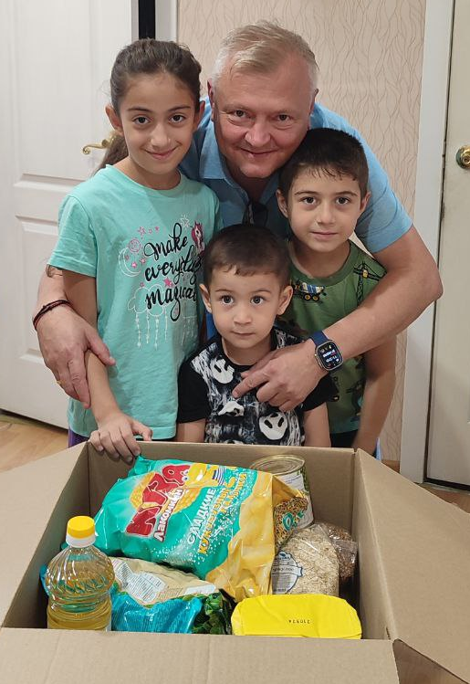
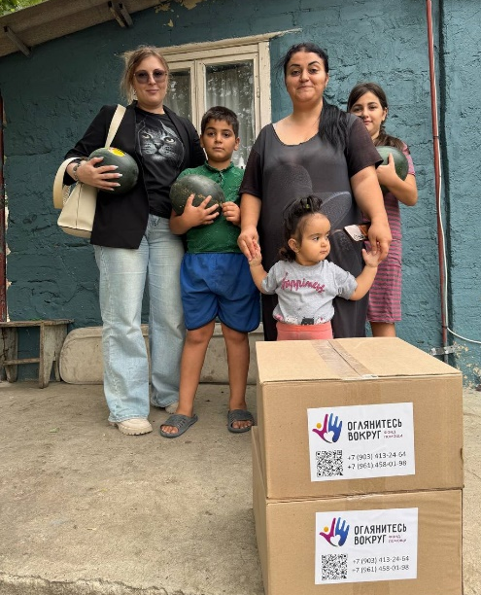
итоги
Продуктовая корзина
на 1 января 2024г. фондом было передано в семьи
12 265 продуктовых наборов

Slide 6
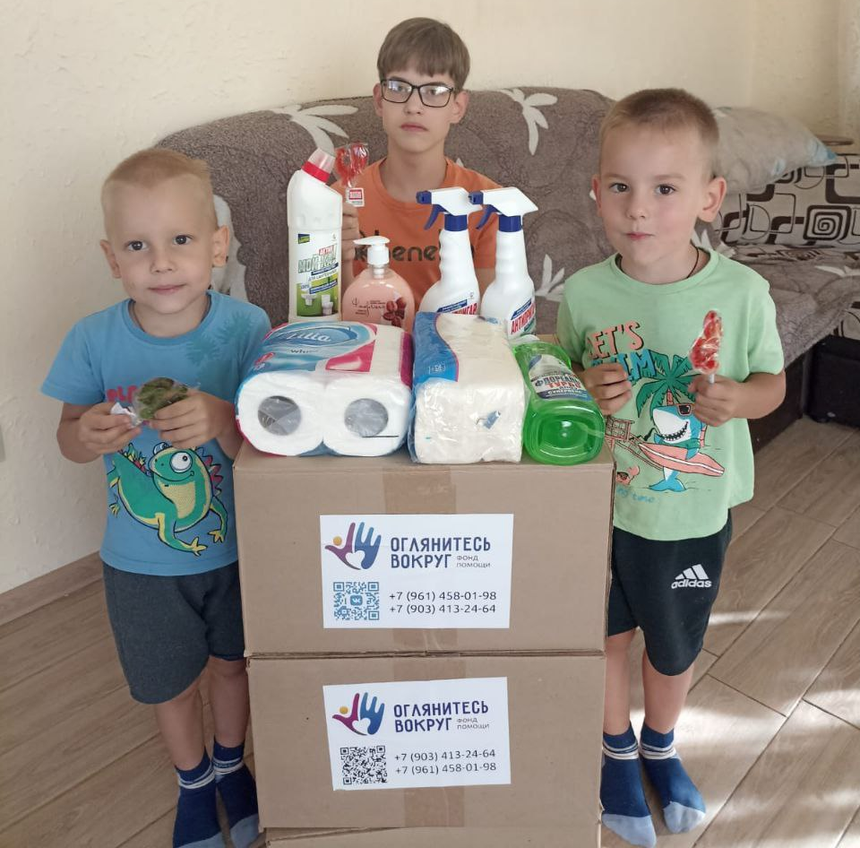
Состав
итоги
ИТОГИ
Хозяйственные наборы
в 2023 г.
было передано в семьи
300 хозяйственных
наборов
Туалетная бумага
Салфетки
Ср-во для мытья посуды
Ср-во для мытья
сантехники
Ср-во для мытья плиты - Антисептик
Всего было передано 300 наборов

Slide 7
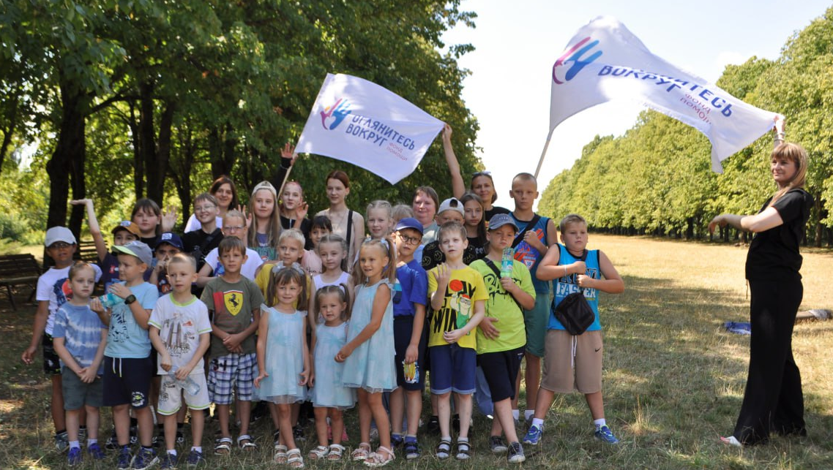
Наши проекты «Дарим праздник»
ИТОГИ
Дарим праздник
Проведено 11 мероприятий для детей фонда

Slide 8
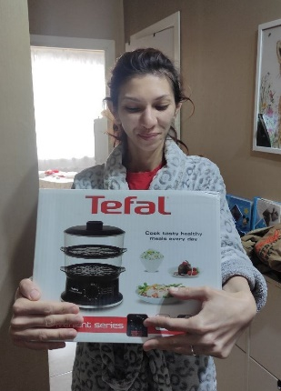
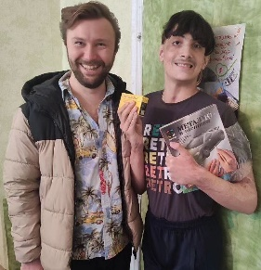
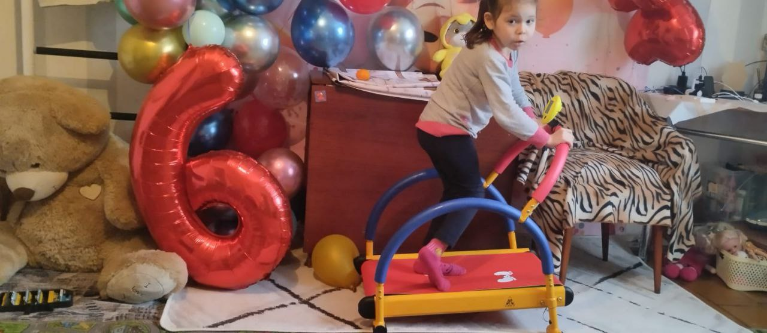
итоги
Адресная помощь
Хозяйственные наборы
Лекарства,
для ребенка
с инвалидностью
Тренажер
для реабилитации
Пароварка
для ребенка с заболеваниями ЖКТ

Slide 9
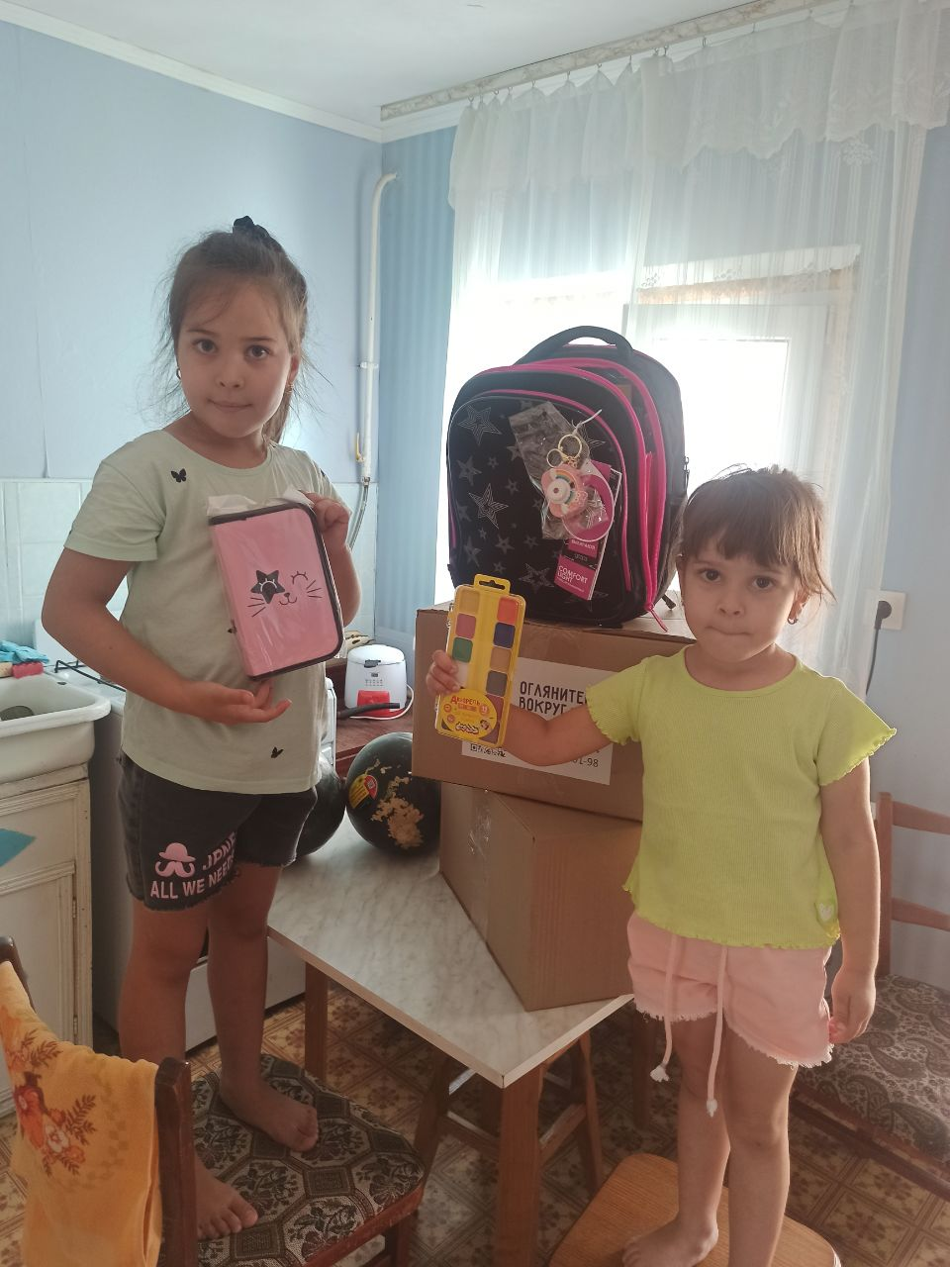
СБОРЫ
Сбор средств к 1 сентября
В 2024 году, фондом провели сборы к 1 сентября
Всего было
передано в семьи
34 рюкзака
с канцелярскими
наборами

Slide 10
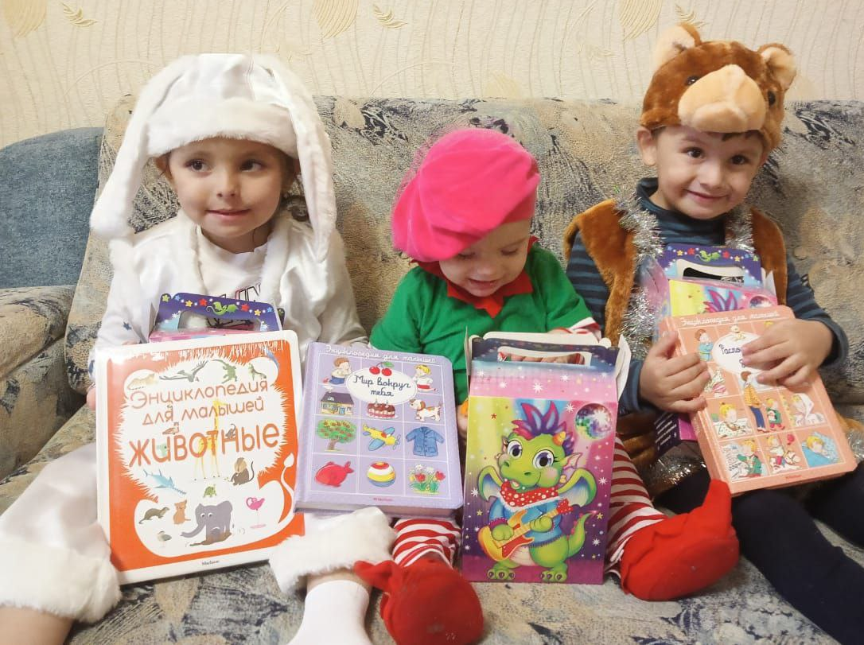
СБОРЫ
Новогодние сборы подарков
В декабре 2023 г. провели успешно новогодний сбор, для закупки новогодних сладких подарков для детей фонда
(общая сумма сбора собрали сумму 282 700 р)
350
новогодних
сладких

Slide 11
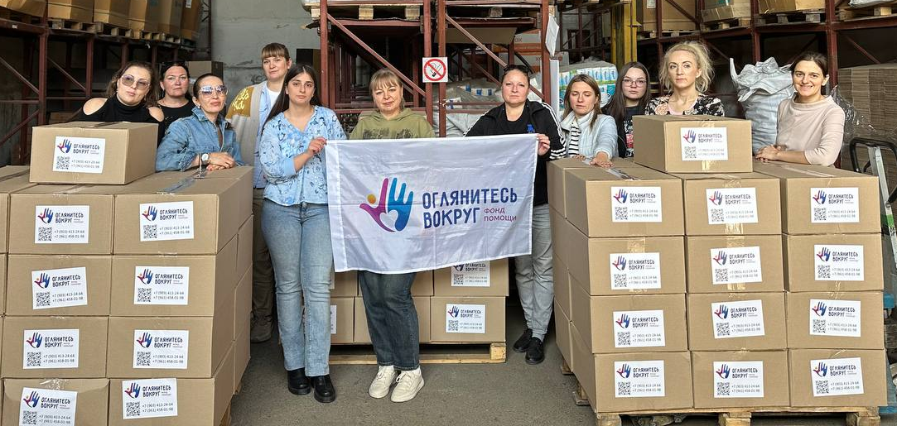
Более 120 волонтеров
Волонтеры сердце фонда
Активных волонтеров – 40%
Участвующих 1 раз в 3 месяца – 30 %
Участвующих 1 раз в пол года – 30 %

Slide 12
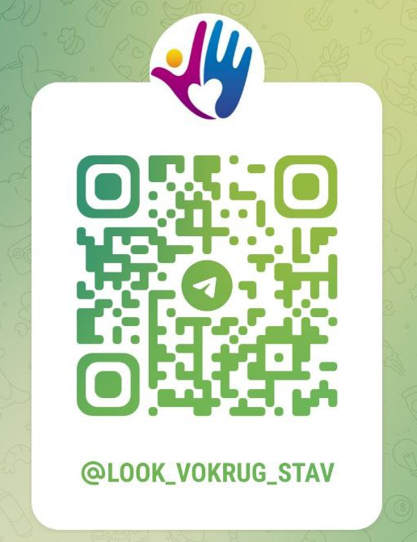
Наши планы

